Slide 1
স্বাগতম

Slide 2
শিক্ষক পরিচিতি
শামছুদ্দিন আহমেদ
প্রভাষক , (পরিসংখ্যান)
জামালগঞ্জ সরকারি কলেজ
জামালগঞ্জ ,সুনামগঞ্জ ।

Slide 3
আজকের পাঠ
বঙ্কিমতা

Slide 4
বিষয় পরিচিতি
শ্রেণিঃ একাদশ
বিষয়ঃ পরিসংখ্যান প্রথম পত্র
অধ্যায়ঃ পঞ্চম
(পরিঘাত ,বঙ্কিমতা ও সূঁচালতা)
সময়ঃ 5০ মিনিট

Slide 5
নিচের চিত্রগুলো লক্ষ্য করঃ

Slide 6
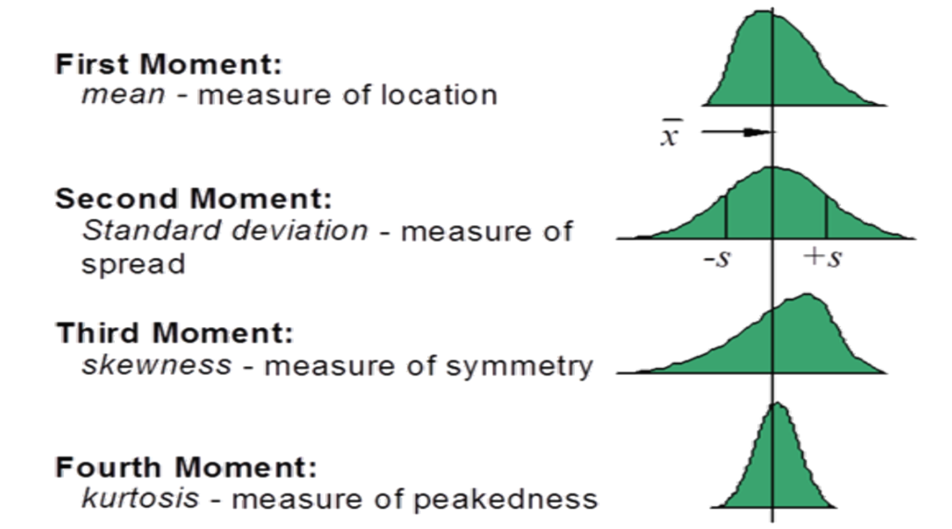

Slide 8
শিখনফলঃ
বঙ্কিমতার ধারণা ব্যাখ্যা করতে পারবে।
বঙ্কিমতার শ্রেণি বিভাগ ব্যাখ্যা করতে পারবে।
বঙ্কিমতার পরিমাপ সম্পর্কে বলতে পারবে।

Slide 9
বঙ্কিমতা (Skewness) :-
কোন তথ্যসারির বা গণসংখ্যা নিবেশনের সুষমতার অভাবকে বা প্রতিসাম্যের অভাবকে অথবা উহার অপ্রতিসাম্যকে বঙ্কিমতা বলে ।

Slide 10
বঙ্কিমতার প্রকারভেদ
বঙ্কিমতা দুই প্রকার ।
বঙ্কিমতা
ধনাত্বক বঙ্কিমতা
ঋণাত্বক
বঙ্কিমতা

Slide 11
ধনাত্মক বঙ্কিমতাঃ
ধনাত্বক বঙ্কিমতাঃ যদি কোন নিবেশনের গণসংখ্যা রেখা সুষম না হয়ে বাম দিকে বেশি উঁচু এবং বামদিক অপেক্ষা ডানদিকে বেশি বিস্তৃত হয় তবে উক্ত নিবেশনের বঙ্কিমতাকে ধনাত্বক বঙ্কিমতা বলে । এরূপ নিবেশনের ক্ষেত্রে গড় > মধ্যমা > প্রচুরক হয় ।
প্রচুরক
মধ্যমা
গড়
চিত্রঃ ধনাত্বক বঙ্কিম নিবেশন ।

Slide 12
ঋণাত্বক বঙ্কিমতাঃ
ঋণাত্বক বঙ্কিমতাঃ যদি কোন নিবেশনের গণসংখ্যা রেখা সুষম না হয়ে ডান দিকে বেশি উঁচু এবং ডানদিক অপেক্ষা বামদিকে বেশি বিস্তৃত হয় তবে উক্ত নিবেশনের বঙ্কিমতাকে ঋণাত্বক বঙ্কিমতা বলে । এরূপ নিবেশনের ক্ষেত্রে গড় < মধ্যমা < প্রচুরক হয় ।
প্রচুরক
মধ্যমা
গড়
চিত্রঃ ঋণাত্বক বঙ্কিম নিবেশন ।

Slide 13
বঙ্কিমতার বৈশিষ্ট্য
1. বঙ্কিমতাংক একটি ধ্রূব সংখ্যা ।
2. একটি সুষম নিবেশনের বঙ্কিমতাংক শূন্য ।
3. ধনাত্মক বঙ্কিম নিবেশনের বঙ্কিমতাংক ধনাত্মক ।
4. ঋনাত্মক বঙ্কিম নিবেশনের বঙ্কিমতাংক ঋনাত্মক ।
5. Karl Pearson এর বঙ্কিমতাংকের মান - 3 থেকে + 3 এর মধ্যে থাকে ।
6. Bowley এর বঙ্কিমতাংকের মান - 1 থেকে + 1 এর মধ্যে থাকে ।

Slide 14
বঙ্কিমতার বিভিন্ন প্রকার পরিমাপ:-

Slide 15
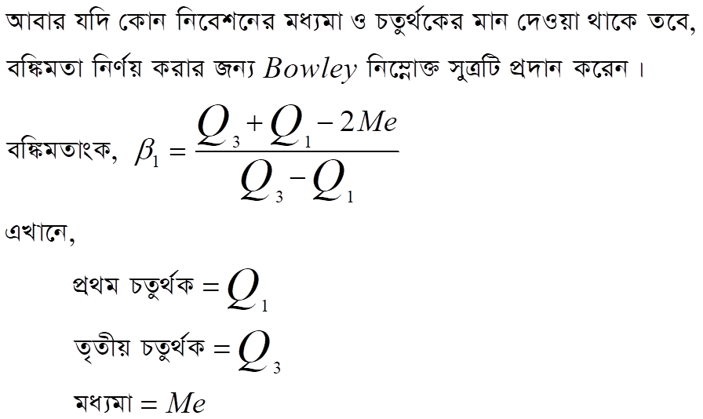

Slide 16
দলীয় কাজ
# ধনাত্বক বঙ্কিমতা ও ঋণাত্বক বঙ্কিমতার মধ্যে পার্থক্য লিখ ।
# বঙ্কিমতার বৈশিষ্ট্য লিখ ।

Slide 17
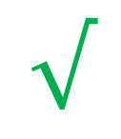
মূল্যায়নঃ
Bowley এর বঙ্কিমতাংক কত এর মধ্যে থাকে ? (ক) - 1 থেকে + 1 (খ) - 1 থেকে + 2
(গ) + 1থেকে + 3 (ঘ) - 3 থেকে + 3
২. একটি সুষম নিবেশনের বঙ্কিমতাংক কত ?
(ক) 0 (খ) 1 (গ) 2 (ঘ) 3
3. Karl Pearson এর বঙ্কিমতাংক কত এর মধ্যে থাকে ?
(ক) - 1 থেকে + 1 (খ) - 1 থেকে + 2
(গ) + 1থেকে + 3 (ঘ) - 3 থেকে + 3

Slide 18
বাড়ির কাজ
# ধনাত্বক বঙ্কিমতা ও ঋণাত্বক বঙ্কিমতার মধ্যে পার্থক্য তৈরি কর ।
# বঙ্কিমতার বৈশিষ্ট্য লিখ ।
# বঙ্কিমতার বিভিন্ন প্রকার পরিমাপ নিয়ে আলোচনা করবে।

Slide 19
সবাইকে
আন্তরিক
ধন্যবাদ

